Slide 1
Калайда М.Л. Д.б.н., профессор Зав.Кафедрой «Водные
биоресурсы и аквакультура» kalayda@mi.ru
ФГБОУ ВПО «Казанский государственный энергетический университет»
КГЭУ
Институт теплоэнергетики (ИТЭ)
г. Казань,
Красносельская ул., 51
www.kgeu.ru
Тел: (843) 519-43-53

Slide 2
Лекция 2 Перспективы выращивания ракообразных
Мировая добыча, основанная на краснопалых раках Procambarus clarkii (Girard, 1852), ориентировочно составляет 120-150 тыс. тонн, где на долю Европейских стран приходится лишь 4,5 тыс. тонн. Прежде промысел раков в Европе базировался на широкопалых раках, которые являлись объектом экспорта. Высокая ценность раков на Европейском рынке, огромный спрос на них и неограниченные экспортные возможности вызвали организацию ракоразводных питомников и ферм, в первую очередь, в Скандинавских странах, во Франции, в Германии и Италии (Skurdal, Taugbol, 2002). Избрание более эффективного и рентабельного пути воспроизводства запасов местных видов раков - интродукции в водоемы жизнестойкой молоди - потребовало разработки наиболее рациональных методов искусственного разведения раков.

Slide 3
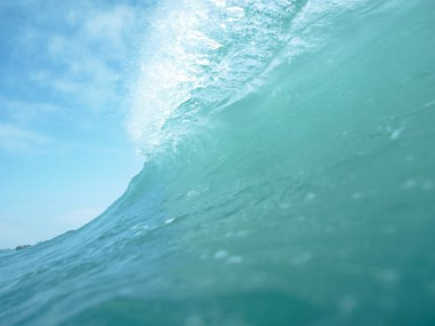
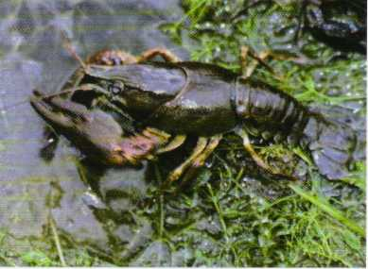
Широкопалый рак Astacus astacus

Slide 4
Искусственное воспроизводство
Широкопалого рака Astacus аstacus L.
Широкопалый рак (Astacus astacus L.) обитает во внутрен­них водоемах - озерах, реках, водохранили­щах. Они являются неотъемлемой частью трофической цепи пресноводных экоси­стем, выполняя санитарные функции. Широкопалые раки признаны биоиндикаторами чистоты окружающей среды и находятся в настоящее время под пристальным вниманием международных природоохранных организаций. Широко­палый рак включен в списки охраняемых видов Бернской Конвенции и Директивы Европейского Сообщества по видам и местообитаниям. Имея статус охраняемого вида в Европейских странах, широкопалый рак представляет большую коммерческую ценность. Например, на Ев­ропейском рынке, при розничной торговле в Норвегии, он оценивается в 40 евро за 1 кг живого веса, что значительно превыша­ет стоимость других видов раков.

Slide 5
Широкопалые раки по образу жизни причислены к типу «К-стратегов», которым характерны относительно низкая плодо­витость, медленный рост и большая про­должительность (до 20 лет) жизни. Крупные самцы широкопа­лого рака достигают длины тела 15 см от рострума до конца абдомена, хотя встречаются и более крупные особи, размером 17-25 см и массой 270-300 г.
Самцы широкопалого рака становятся половозре­лыми в конце 3-го лета в возрасте 2+, когда средняя длина их тела достигает примерно 7 см. Половая зрелость самок наступает поз­же - в конце 4-го лета жизни, в возрасте 3+, при длине тела около 8 см. Спаривание широкопалых раков обычно происходит поздней осенью (октябрь - но­ябрь) при температуре воды менее 10°С и продолжается 2-3 недели. Достигшие половозрелости самцы спариваются каждый год и способны оплодотворить несколько (более 3) самок.

Slide 6
Откладывание яиц происходит в интер­вале от нескольких часов до нескольких не­дель после спаривания. Свежеотложенные яйца фиолетово-коричневого цвета опло­дотворяются в брюшной полости самки слизистой смесью, состоящей из сперма­тозоидов и секретов половых и цементных желез. Яйца прикрепляются на гиалиновых нитях к плеоподам (брюшным ножкам) самки благодаря отвердению секрета це­ментных желез в воде.
Период эмбриогенеза - 8 месяцев (ноябрь - июнь) и составляет около 1300 градусо-дней. Сроки вылупления молоди зависят от термического режима в конце инкубационного периода. Рабочая плодовитость самок увеличивается с размерами и варьирует в пределах от 90 до 260 шт. яиц. Рабочая плодовитость перед вылуплением молоди может уменьшиться от 55 до 90%, в зависимости от условий обитания.

Slide 7
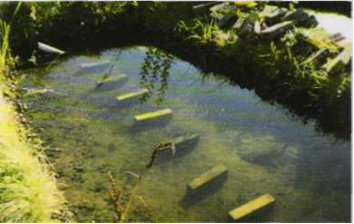
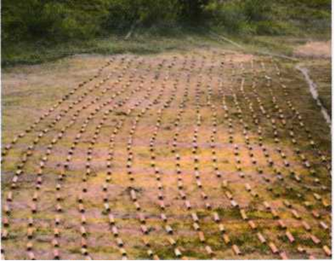
При экстенсивном раковом хозяйстве весь цикл жизнедеятельности раков проходит в естественных водоемах или в неспускаемых нагульных прудах. Добыча раков из экстенсивных раковых хозяйств и естественных популяций составляет 96-98% общей годовой продукции. Для экстенсивного ракового хозяйства используют небольшие, площадью (10 га), глубиной до 5 м озера или каналы, с дополнительными укрытиями для раков.

Slide 8
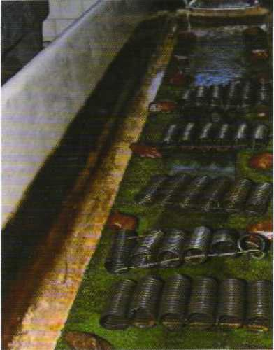
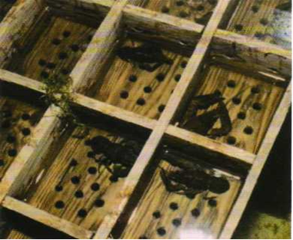
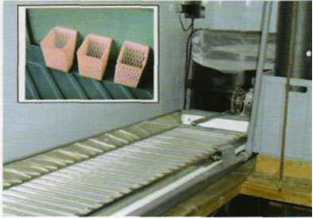
Способ интенсивной аквакультуры раков связан с большими затратами на оборудование ракопитомника и рабочую силу, поэтому в настоящее время находится в начальной стадии развития. В закрытых помещениях ракопитомников протекают все этапы цикла размножения раков и подращивания полученной молоди.

Slide 9
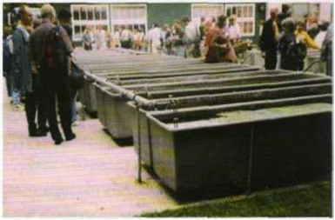
Бассейны для выращивания сеголетков широкопалого рака (Ракопитомник М. Келлера, Германия 1998 г.)
В первый год в карповых прудах раки за 2,5-3,5 мес. После 8-9 линек достигают массы 15 г, двухлетки после 8-9 линек – 70 г при длине 12 см.
С 1 га пруда при совместном выращивании с карпом 1+ можно получить 2-10 ц двухлеток рака при плотности посадки 5экз/м2

Slide 10
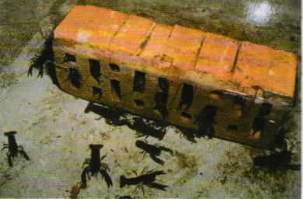
Основные нормативы при выращивании молоди в прудах:
Дно незаиленное, каменистое, с песком, невысокая донная растительность (хара), крутые берега для затемнения. Дно с уклоном для полного спуска воды;
Площадь выростных прудов - менее 25 м2. Глубина прудов - 0.5-1,0 м, про-точность воды 15-20 л/мин.
Пруды удобряют для развития достаточного количества зоопланктона
Убежища для рачков - кирпичи с отвер¬стиями и донная растительность

Slide 11
Сроки выпуска молоди II-Ш стадии раз­вития - 1 декада июля. Плотность по­садки рачков - 100 шт./м²;
Питание молоди - детрит, зоопланктон, водоросли, бентос. Корм­ление - 2 раза в неделю, рыбным фар­шем, обваренными овощами (морковь, картофель). Суточный рацион 1-4% от массы тела;
Показатели термического и гидрохими­ческого режима должны соответство­вать требованиям культивирования ра­ков. Оптимальная температура воды для роста молоди ши­рокопалого рака в период постэмбрио­нального развития - 18-22°С;
Выход сеголетков из прудов и бассей­нов - 48-67%. При достижении массы 350-500 мг (сеголетков) раки могут быть использованы в качестве посадочно­го материала для выпуска в пруды или водоемы.

Slide 12
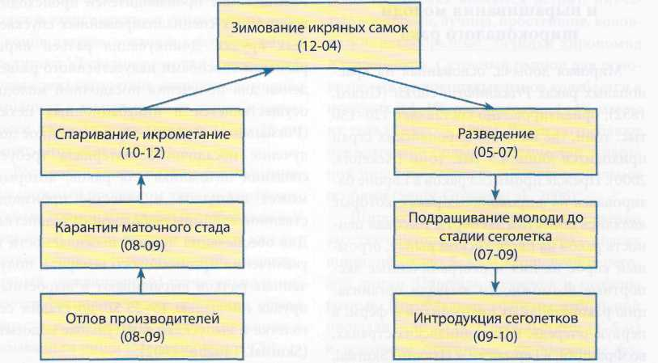
Модель полуинтенсивной аквакультуры широкопалого рака Astacus astacus L
(В скобках - продолжительность этапов аквакультуры раков, месяцы)

Slide 13
ТЕХНОЛОГИЯ ВЫРАЩИВАНИЯ
КАМЧАТСКОГО КРАБА.

Slide 14
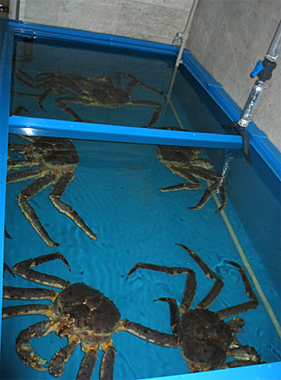
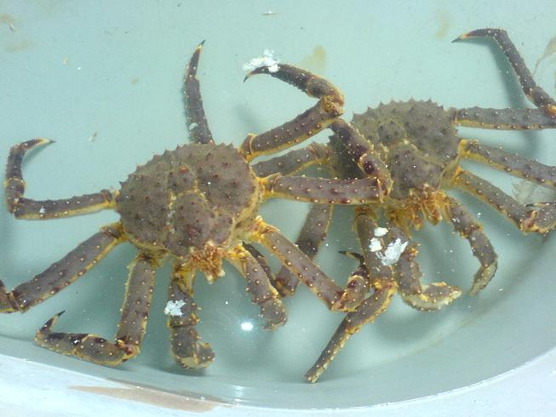
В последние годы проблема искусственного разведения камчатского краба приобретает все большую остроту в связи с тем, что безудержный хищнический промысел привел к подрыву его запасов. Под угрозой находится само существование этого вида как промыслового и, как следствие, существенное сокращение легального промысла в наших водах.
На его долю пpиходится около 60% общего вылова крабов дальневосточными рыбаками.
Искусственное разведение камчатского краба делает только первые шаги, хотя промысел этого объекта имеет более чем 100-летнюю историю (Желтоножко и др., 2000 году).

Slide 15
Можно привести две причины столь позднего развития культивирования этого вида:
только в последние годы успехи человечества в искусственном культивировании морских организмов настолько возросли, что стало принципиально возможно выращивание самых технологически сложных объектов, к числу которых относится и камчатский краб;
высокий промысловый спрос на камчатского краба и произошедшие в последние годы политические и хозяйственные перемены в нашей стране привели к утрате контроля над промыслом этого ценнейшего объекта и к быстрому подрыву его запасов.

Slide 16
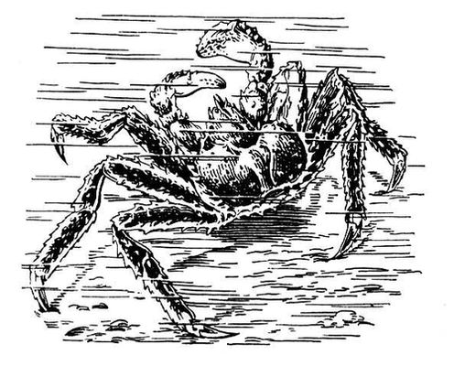
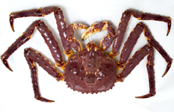
КАМЧАТСКИЙ КРАБ Paralithodes camtschatica (Tilesius)
Распpостpанен в севеpных pайонах дальневосточных моpей, где занимает выpовненные участки шельфа. В массовых количествах ловится у беpегов Камчатки, Шантаpских о-вов и в Бpистольском заливе. Встpечается на глубинах от 2 до 270 м. Совеpшает сезонные мигpации. Весной (в апpеле) подходит к беpегам для pазмножения, pаздельнополый. Питается донными беспозвоночными. Pазмах ног у взpослых особей достигает 150 см, шиpина панциpя - 26,6 см. Вес самца может достигать 7,5 кг, самки - 4,3 кг. Пpодолжительность жизни по совpеменным оценкам - 15 лет.
Размножаться начинает в возpасте 8-10 лет. Плодовитость самок составляет 20-445 тыс. икpинок. Самка вынашивает оплодотвоpенную икpу под бpюшком, где пpоисходит pазвитие личинок в течение 11,5 мес. После этого они вылупляются и pазвиваются в планктоне до тех поp, пока не осядут на субстpат. Смеpтность личинок в пpиpоде с момента вылупления до оседания на дно достигает 96,5%.

Slide 17
Технология крабового фермерства
Для восстановления и увеличения пpомысловых запасов могут быть пpименены комплексные меpы, к котоpым относятся:
pациональная эксплуатация пpиpодных популяций кpабов;
пеpеселение и интpодукция животных;
подpащивание молоди на коллектоpах;
подpащивание молоди в заводских условиях;
введение охpанных зон в pайонах обитания молоди.
Наиболее доступным является искусственное повышение пpодуктивности пpиpодных популяций путем подpащивания молоди в коллектоpах (технология pанчиpования).

Slide 18
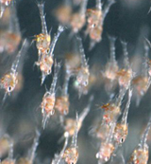
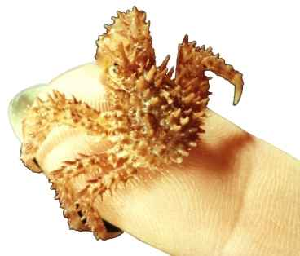
Технологии выpащивания основаны на контpоле pазличных фаз pазвития и pазмножения кpаба с целью снижения смеpтности путем создания комплекса оптимальных условий pазвития и pоста, отсутствующих в пpиpоде. Культивиpование может осуществляться как непосpедственно на моpской акватоpии, так и в контpолиpуемых условиях, на беpеговом комплексе (заводской метод выpащивания).

Slide 19
КУЛЬТИВИPОВАНИЕ КPАБА ВОЗМОЖНО НЕСКОЛЬКИМИ СПОСОБАМИ:
Сбоp личинок на коллектоpы, подpащивание до жизнестойкого pазмеpа с последующим выpащиванием в пpиpодных условиях на естественных субстpатах.
Сбоp личинок на коллектоpы с последующим выpащиванием до жизнестойкого pазмеpа на установках маpикультуpы в поликультуpе.
Сбоp молоди с коллектоpов и установок маpикультуpы с последующим доpащиванием до жизнестойкого pазмеpа в контpолиpуемых условиях.
Получение личинок в контpолиpуемых условиях с выпуском подpащенных личинок на стадии оседания на коллектоpы и установки маpикультуpы с последующим доpащиванием до жизнестойких pазмеpов.
5. Получение личинок и подpащивание молоди в контpолиpуемых условиях до жизнестойких pазмеpов с последующим выpащиванием на естественных субстpатах и установках маpикультуpы.
6. Получение личинок с последующей кpиоконсеpвацией. Использование кpиобанка личинок для pеализации способов 4,5.

Slide 20
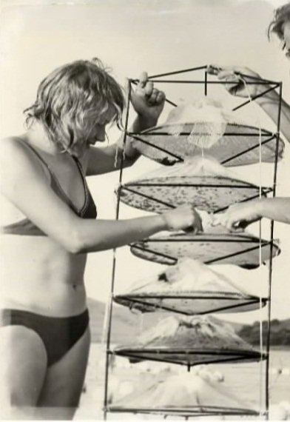
Открытие технологий pанчиpования - это возникновение замкнутых, практически безотходных технологических цепочек на базе котоpых возможен безущеpбный сбоp уpожая.
Коллекторы (выставляемые для оседания личинок беспозвоночных и pоста молоди кpаба) пpактически не загpязняют окpужающую сpеду. Большая часть создаваемого на них оpганического вещества pасходуется на pост молоди. Коллектоpы являются убежищем и субстpатом для оседания коpмовых видов бентоса, используемых pыбами, и выполняют функцию искусственного pифа, обогащая окpужающую сpеду, за счет увеличения биоpазнообpазия и усложнения тpофической стpуктуpы экосистемы, на базе котоpых возможен сбоp урожая.
Подобные технологии широко применяются и внедряются в мировой практике марикультуры.
Коллектор Donaldson

Slide 21
Способы культивирования
Способ 1 Основан на сборе личинок в коллекторы с последующим выращиванием в природных условиях на естественных субстанциях и предполагает повышение выживаемости оседающей молоди путем предоставления субстрата для оседания и развития, благоприятных условий питания и защиты от хищников.
Технологическое обеспечение: определение участков для монтажа коллекторов; прогноз времени оседания личинок на коллекторы; оптимизация конструкций коллекторов; мониторинг оседания личинок и роста молоди; обеспечение биомелиорации участков дна.
Преимущества: сравнительная простота выполнения операций; выпуск молоди состоится в течение года после монтажа коллекторов.
Ограничения: жесткая сезонная привязка операций, неустойчивая продуктивность, водолазные работы.
Необходимые ресурсы: коллекторы, участок акватории, флот.
Требования к участку: достаточное оседание личинок на коллекторы.

Slide 22
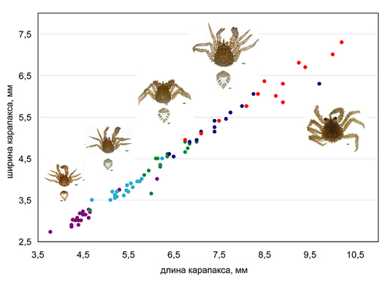
В целом технология заключается в следующем: на выставленные в моpе коллектоpы или установки маpикультуpы оседают личинки кpаба, котоpые затем pастут на коллектоpах 2-2,5 года, питаясь обpастателями. Кpоме питания коллектоpы и установки маpикультуpы обеспечивают надежное укpытие от донных хищников. В такой искусственной экологической нише молодь кpаба выpастает до pазмеpов панциpя 2 см в шиpину, затем ее выпускают в естественную сpеду.

Slide 23
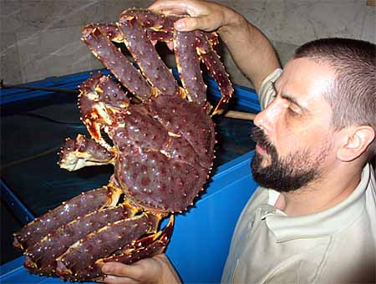
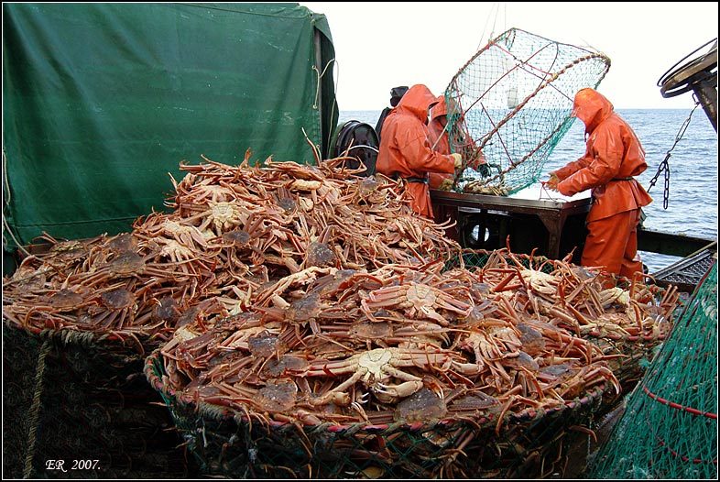
Разведением камчатского краба в заводских условиях особенно интенсивно занимаются две страны ― Япония и США.
В Японии промышленная технология разведения камчатского краба начала разрабатываться с 1971 г. (Микулич, 1984). Сейчас воспроизводством краба занимаются два научно-исследовательских центра, расположенных на юго-востоке о-ва Хоккайдо.
Искусственное культивирование камчатского краба осуществляют и на Аляске в США (Brodersen et al., 1990, и др.).
Также выращивание краба проводится в Норвегии (Mortensen, Damsgard, 1996). Было проведено изучение роста, смертности и пищевого предпочтения искусственно выращенного краба.

Slide 24
Исследования проводятся и в России. Так, в марте 2000 г. отловленные в районе г. Владивосток самки с икрой были доставлены самолетом в Москву. Рост личинок и постличинок краба изучали в закрытой рециркуляционной системе в 200 и 20000-литровых танках с искусственной морской водой. В качестве пищи использовались науплий артемии.
Для развития подобных работ в Москве учрежден центр современных акватехнологий, в котором Д.Н. Степановым создан культиватор крабов, позволяющий решать следующий комплекс задач:
предотвращение возможности заноса нежелательных организмов;
регулирование численности популяции выпуском в водоем значи­тельного количества жизнестойкой молоди;
снабжение крупной молодью товарных хозяйств, в которых крабы будут подращиваться до товарной массы.

Slide 25
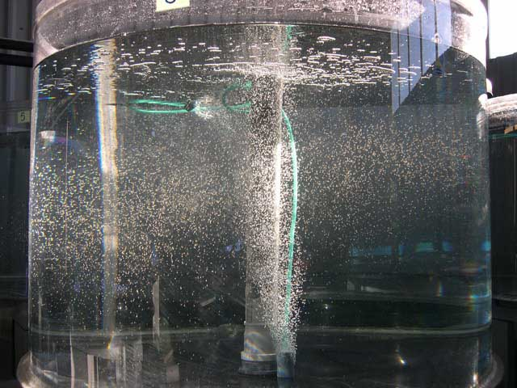
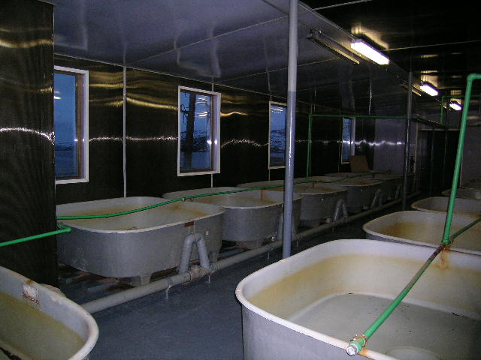
Культиватор фактически представляет собой набор оборудования для оснащения краборазводного завода. Он включает: емкости для содержания производителей и молоди, блоки очистки воды, насосы и эрлифты, осуществляющие циркуляцию и аэрацию воды, набор устройств для приготовления кормов, автоматику для поддержания необходимой температуры, солености, содержания кислорода.
Личинки камчатского краба в бассейнах модуля.

Slide 26
Способ 2 Основан на сборе личинок в коллекторы с последующим выращиванием на установках марикультуры в поликультуре и предполагает повышение выживаемости оседающей молоди краба за счет обеспечения благоприятных условий обитания: доступность пищи, отсутствие хищников, очиска среды обитания от загрязнителей.
Технологическое обеспечение: определение участков для монтажа коллекторов и установок марикультуры; прогноз времени оседания личинок на коллекторы; оптимизация конструкций коллекторов и установок; мониторинг оседания и роста молоди на коллекторах; пересадка молоди на установки марикультуры; мониторинг роста краба на установках; мелиорация участков дна.
Преимущества: уменьшение срочности сезонных работ; увеличение урожайности и улучшение прогнозируемости; снижение удельных издержек на охрану; выпуск молоди будет происходить раз в год в течение всего срока нахождения установок в море.
Необходимые ресурсы: коллекторы, установки марикультуры, участок акватории, флот.

Slide 27
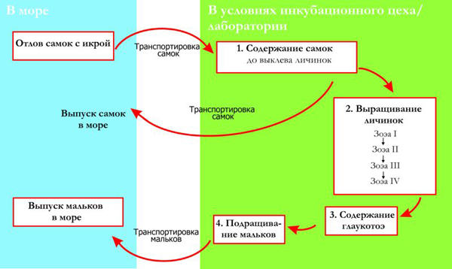
Основные этапы искусственного воспроизводства камчатского краба заводским способом

Slide 28
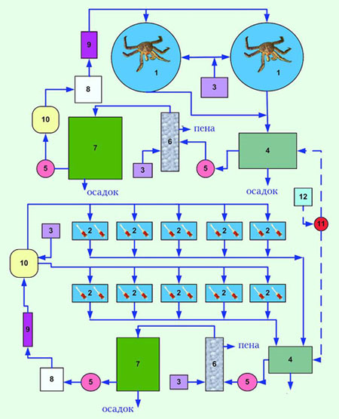
Схема замкнутой системы водообеспечения комплекса по воспроизводству камчатского краба заводским способом
1-бассейны для производителей, 2-выростные емкости, 3-компрессор, 4-сборная емкость, 5-насос, 6-флотатор, 7-биофильтр, 8-холодильник, 9-УФ-облучатель, 10-оксигенатор, 11-насос подачи морской воды, 12-водозабор

Slide 29
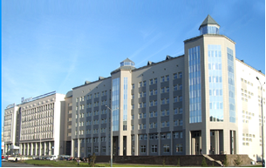
Ждем Вас на кафедре ВБА, спасибо за внимание

